Slide 1
En un documento o una herramienta seleccionada por usted realizar una descripción de intereses personales que permita evidenciar un perfil general de sus características y preferencias en aspectos como:
Música
Arte
Películas
Interés de compra
Búsquedas en google
Área laboral
Dispositivos moviles de preferencia
Frecuencias en uso del celular
Comparte el celular o no
Uso de aplicaciones más frecuentes
Preferencias en compra de alimentos
Entre otros

Slide 2
Análisis en la nube
LIC ANDRÉS PAZ BURBANO

Slide 3
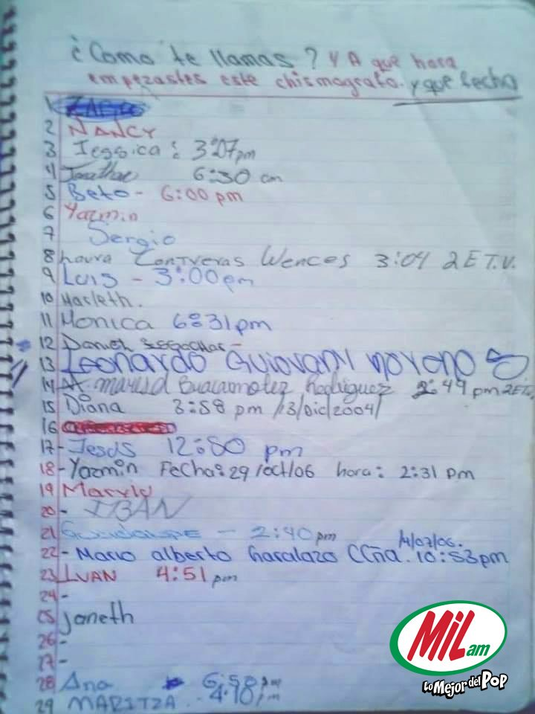
¿Has realizado
un análisis personal?

Slide 4
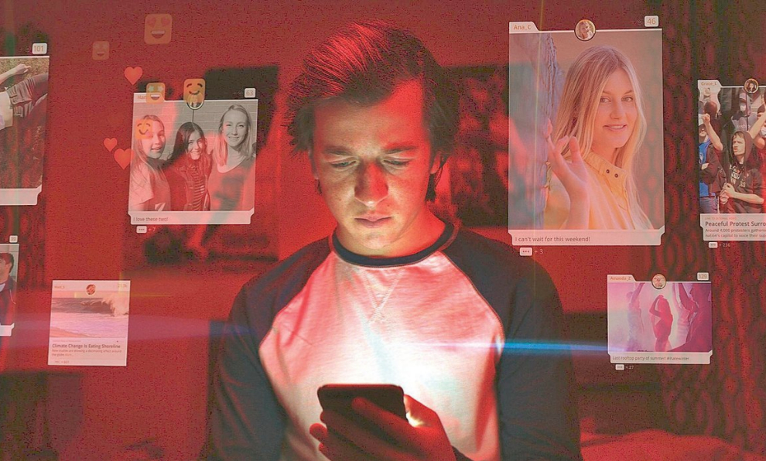

¿Identidad en la nube?

Slide 5
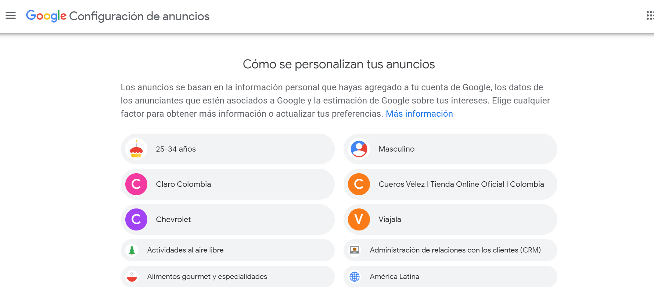
Adssettings
Notes:
Podemos detectar nosotros el problema (percatándonos de situaciones que podríamos mejorar), o puede ser el resultado de una propuesta. En cualquier caso no basta con detectarlo, sino que debemos enunciar correctamente.

Slide 6
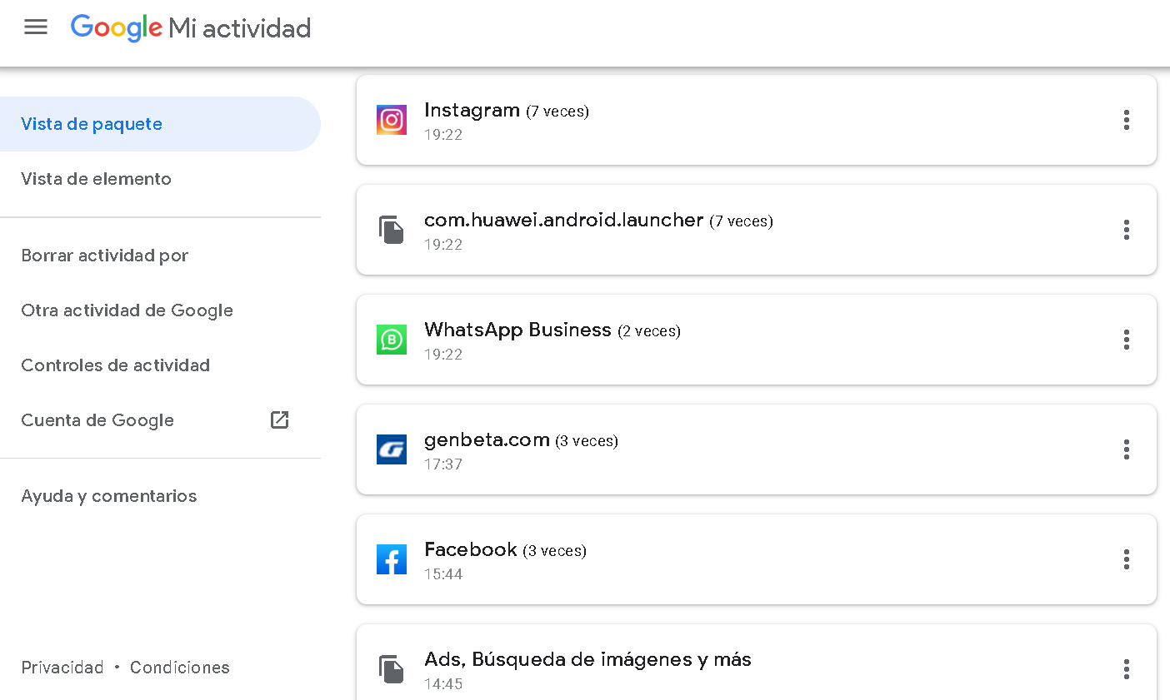
Myactivity ¿Qué buscas y dónde entras en Internet?
Recoge y almacena todas las búsquedas que haces en Internet. Y lo más preocupante es que en este historial no sólo vas a encontrar lo que has buscado en el buscador de Google.com, sino también las búsquedas que has hecho a través del navegador Chrome o tu móvil Android.
Notes:
Darse cuenta de que existe y que podemos darle una solución.
Podemos detectar nosotros el problema (percatándonos de situaciones que podríamos mejorar), o puede ser el resultado de una propuesta. En cualquier caso no basta con detectarlo, sino que debemos enunciar correctamente.

Slide 7
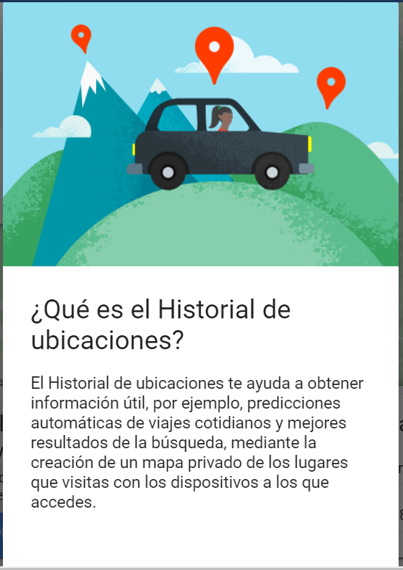
MAPS, Lugares donde has estado
El GPS suele estar activado por defecto en tus dispositivos, lo que quiere decir que si no cambias la configuración deliberadamente seguirá todos tus pasos a través de tu móvil, tableta o cualquier otro dispositivo con el que estés identificado con tu cuenta de Google
Notes:
Darse cuenta de que existe y que podemos darle una solución.
Podemos detectar nosotros el problema (percatándonos de situaciones que podríamos mejorar), o puede ser el resultado de una propuesta. En cualquier caso no basta con detectarlo, sino que debemos enunciar correctamente.

Slide 8
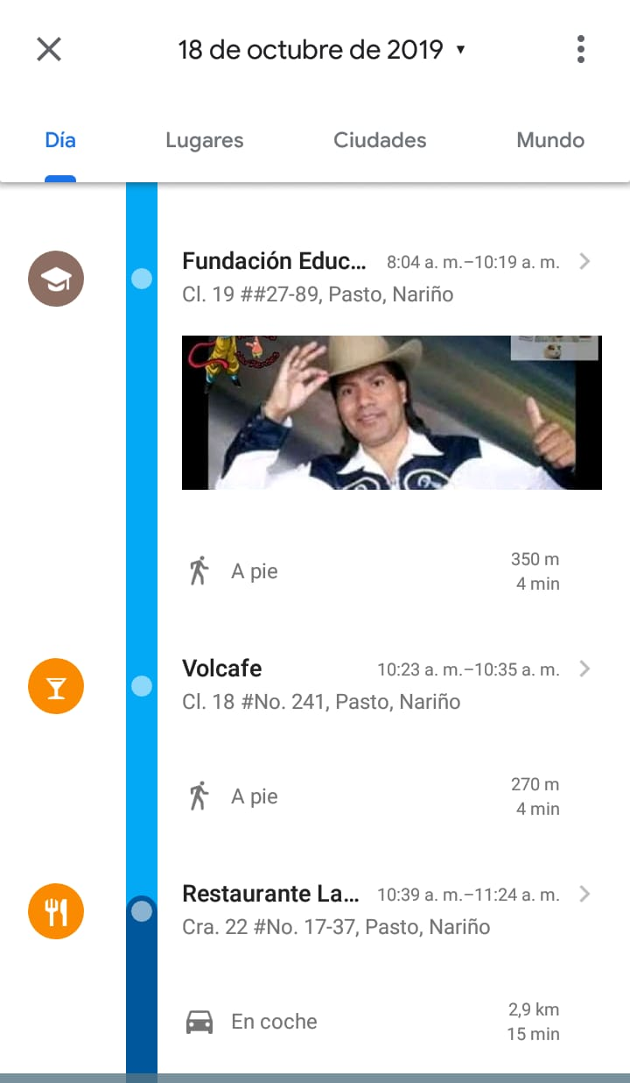
MAPS dónde has estado
Todos los ejercicios que has hecho utilizando esta app, con horas, fotos y coordenadas, y otra con un archivo diario en el que se puede ver todos los movimientos agregados en cada momento
Notes:
Darse cuenta de que existe y que podemos darle una solución.
Podemos detectar nosotros el problema (percatándonos de situaciones que podríamos mejorar), o puede ser el resultado de una propuesta. En cualquier caso no basta con detectarlo, sino que debemos enunciar correctamente.

Slide 9
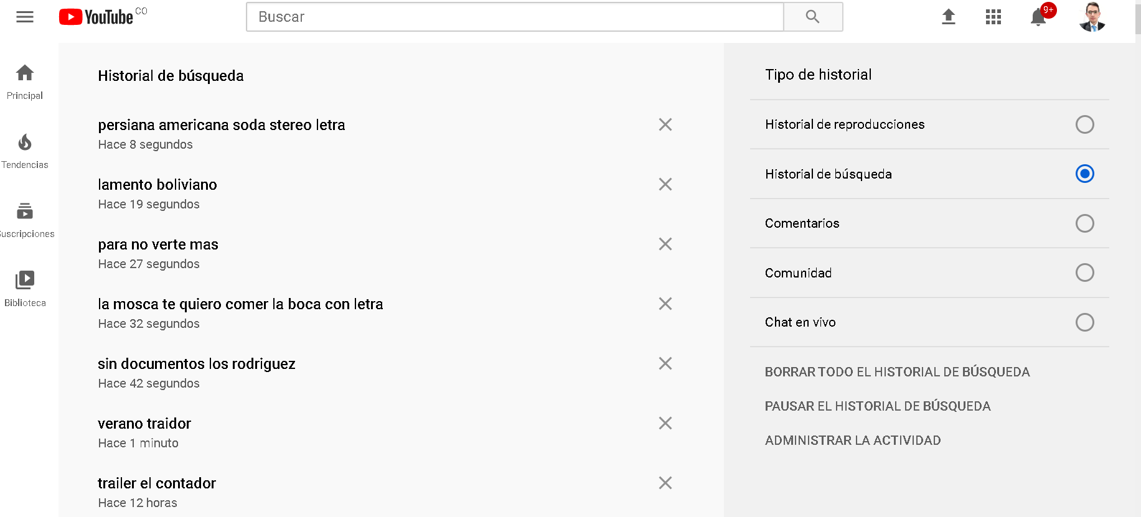
¿Qué buscas en youtube?
un historial con tus búsquedas de vídeos. También almacena TODOS los comentarios que has ido dejando
Notes:
Darse cuenta de que existe y que podemos darle una solución.
Podemos detectar nosotros el problema (percatándonos de situaciones que podríamos mejorar), o puede ser el resultado de una propuesta. En cualquier caso no basta con detectarlo, sino que debemos enunciar correctamente.

Slide 10
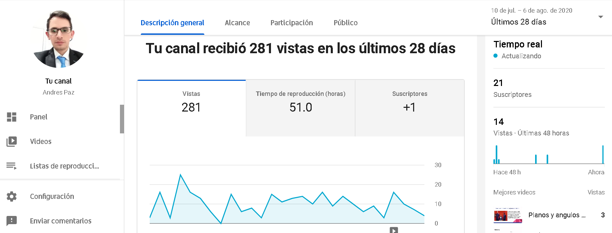
Métricas de youtube
Notes:
¿Quién está mirando los videos de tu marca?
¿Qué tipos de contenidos generan la mayor participación?
¿Cuánto tiempo, en promedio, las personas miran tus videos?
¿Son demasiado largos o puedes explorar más los temas?

Slide 11
Métricas de youtube
Medir el desempeño de tu canal;
Conocer a tu audiencia y su comportamiento;
evaluar la participación de tu audiencia e interpretar qué contenidos tienen más éxito;
monetizar con YouTube y comprender cómo tu audiencia te ayuda a ganar dinero en tu canal;
aclarar las preguntas más comunes de YouTube Analytics y aprender cómo superar problemas clave.
Notes:
¿Quién está mirando los videos de tu marca?
¿Qué tipos de contenidos generan la mayor participación?
¿Cuánto tiempo, en promedio, las personas miran tus videos?
¿Son demasiado largos o puedes explorar más los temas?

Slide 12
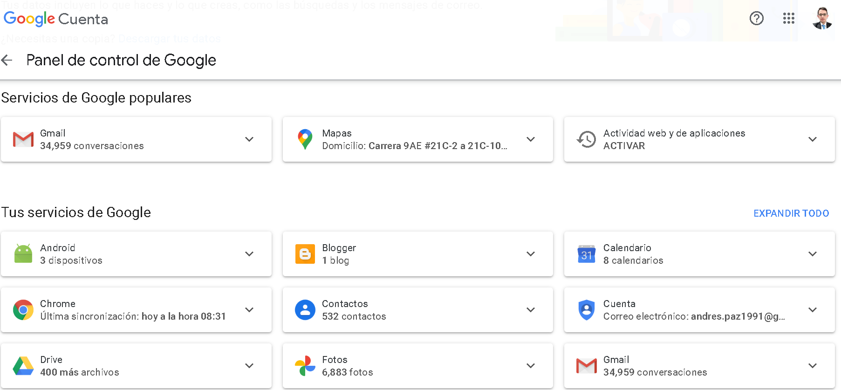

Slide 13
Obtener copia de mi información (Takeout)
Selecciona los productos de Google que quieres incluir en el archivo y ajusta la configuración de cada producto. Solo tú podrás acceder a este archivo
Notes:
Darse cuenta de que existe y que podemos darle una solución.
Podemos detectar nosotros el problema (percatándonos de situaciones que podríamos mejorar), o puede ser el resultado de una propuesta. En cualquier caso no basta con detectarlo, sino que debemos enunciar correctamente.

Slide 14
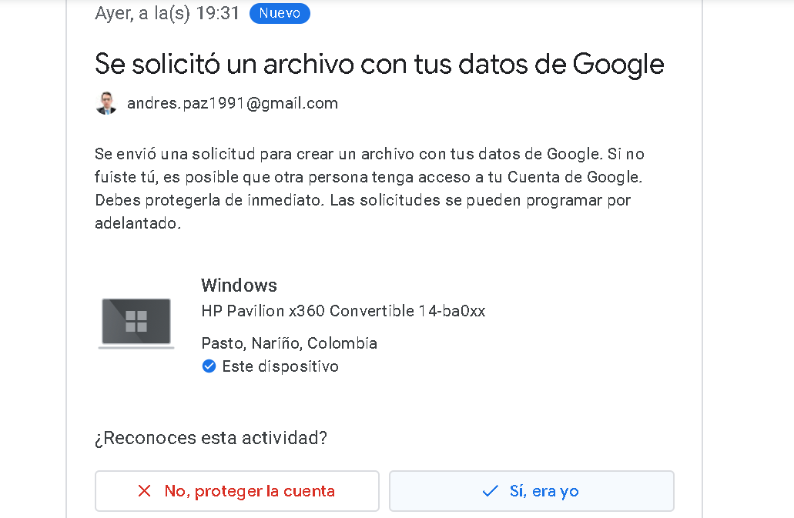
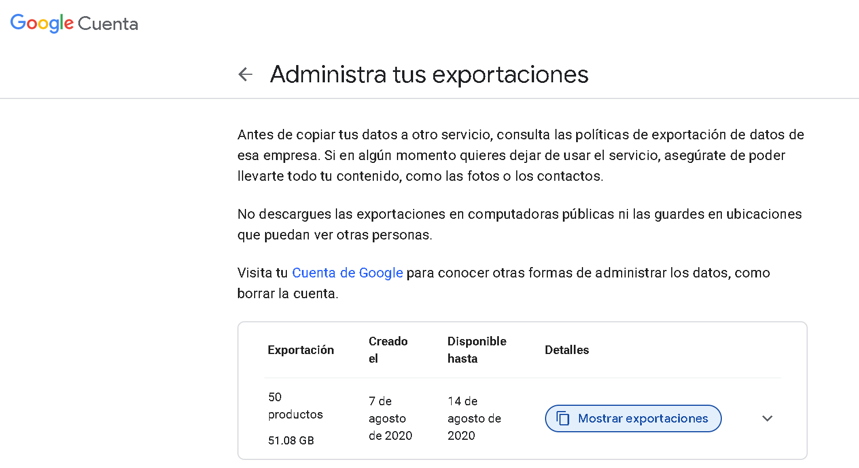
Obtener copia de mi información (Takeout)
Notes:
Darse cuenta de que existe y que podemos darle una solución.
Podemos detectar nosotros el problema (percatándonos de situaciones que podríamos mejorar), o puede ser el resultado de una propuesta. En cualquier caso no basta con detectarlo, sino que debemos enunciar correctamente.

Slide 15
AÚN HAY MÁS

Slide 16
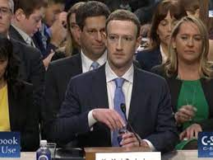





Slide 17
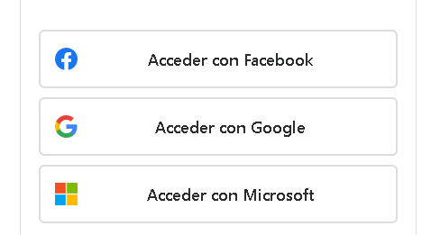
COOKIES: “Guardan información de tu navegación en este sitio”
WIFI ABIERTOS: MAC ADDREES
WIFI ABIERTOS: MAC WIFI
GPS/ANTENAS: TELÉFONO
BLUETOOTH CERCANOS:IMEI
IP: Dirección de navegación
SMS
CONTACTOS
LLAMADAS
FECHAS
COMPRAS EN EL MUNDO REAL

Slide 18
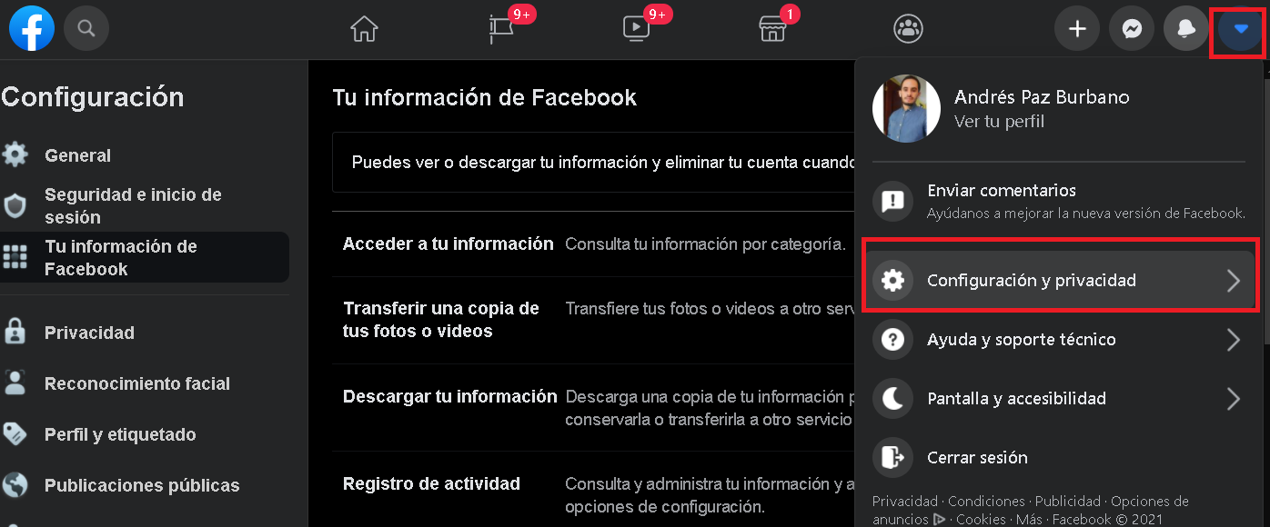

Slide 19
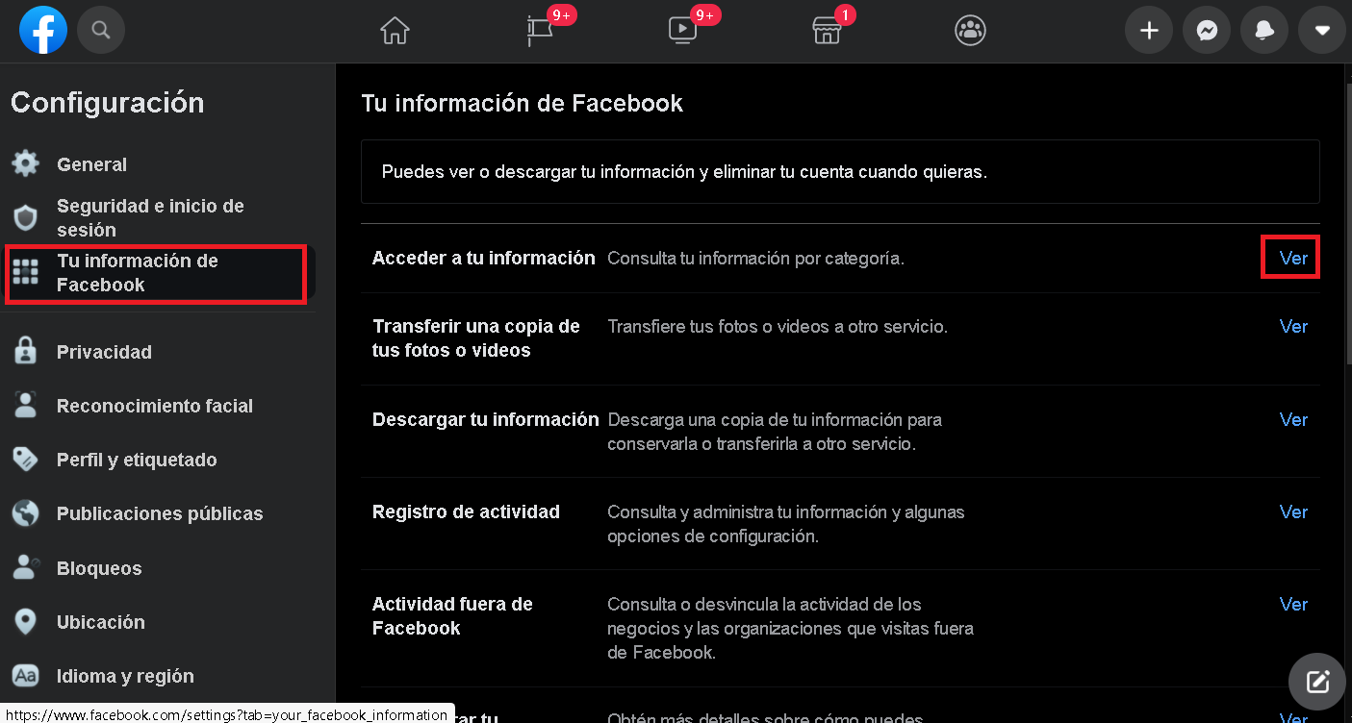

Slide 21
